Slide 1

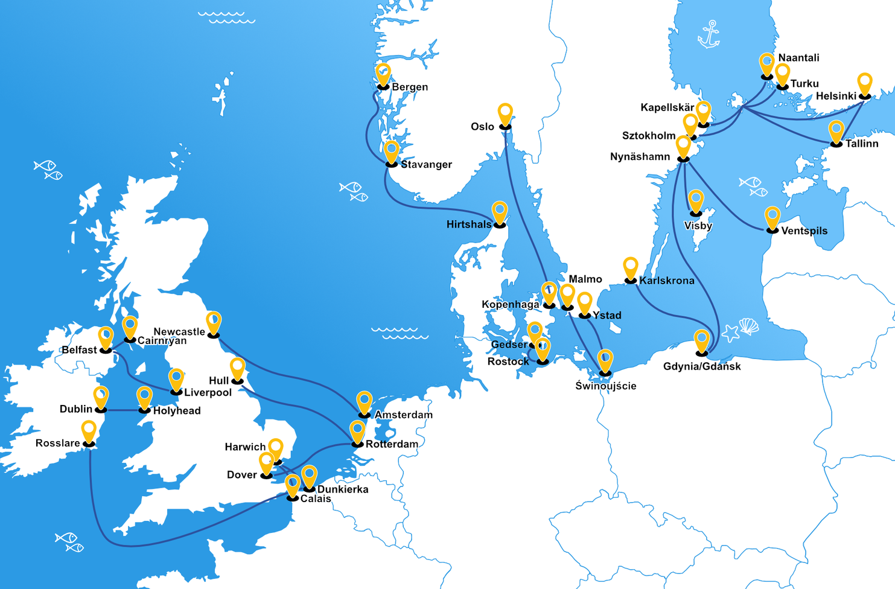

Promy
PAKIETY B2B
Wspólnie tworzymy nowy wymiar turystyki.
Hotele

Slide 2
Wszystko w jednym miejscu
System rezerwacji, który pokochasz!
Promy
Hotele
Atrakcje
Bilety lotnicze

Slide 3









Promy
System rezerwacji,
który pokochasz!

Slide 4

Promy
System rezerwacji,
który pokochasz!

Slide 5












Hotele
System rezerwacji,
który pokochasz!

Slide 6
Hotele
System rezerwacji,
który pokochasz!

Slide 7

Bilety lotnicze
System rezerwacji,
który pokochasz!

Slide 8
Twoje planowanie zaczyna się z nami

Slide 9


Twoje planowanie zaczyna się z nami
Obieg dokumentów podróży
Wszystkie pliki grupy w jednym miejscu
Łączymy w pakiety promy, hotele, atrakcje turystyczne i bilety samolotowe.
Listy online
Zamiast dziesiątek maili jedna lista
Kontroluj stan rezerwacji
Podgląd rezerwacji 24h
Oferta z Twoim logo
Twórz oferty jednym kliknięciem.
Twój system B2B
Dostęp 24h - korzystasz w każdej strefie czasowej.

Slide 10
Wsparcie Twojej sprzedaży
Oferty z Twoim logo od ręki
.
Kalkulacje online
Gotowe rezerwacje
na półce
.

Slide 11
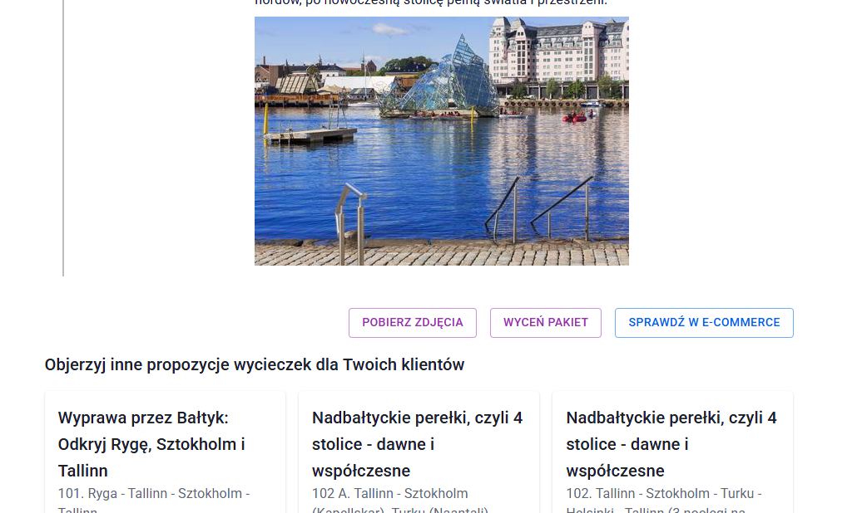
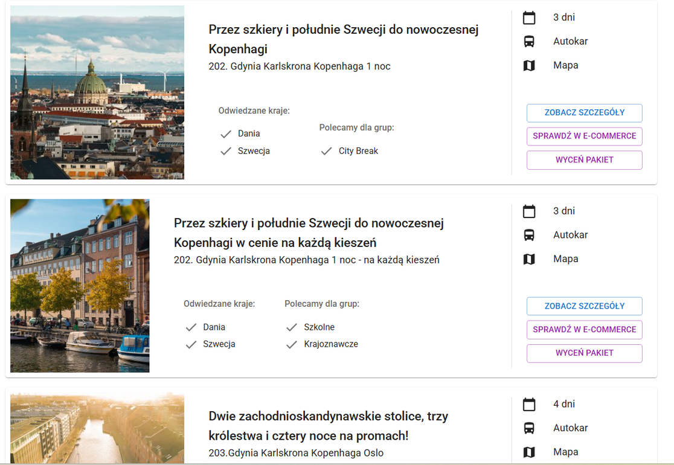
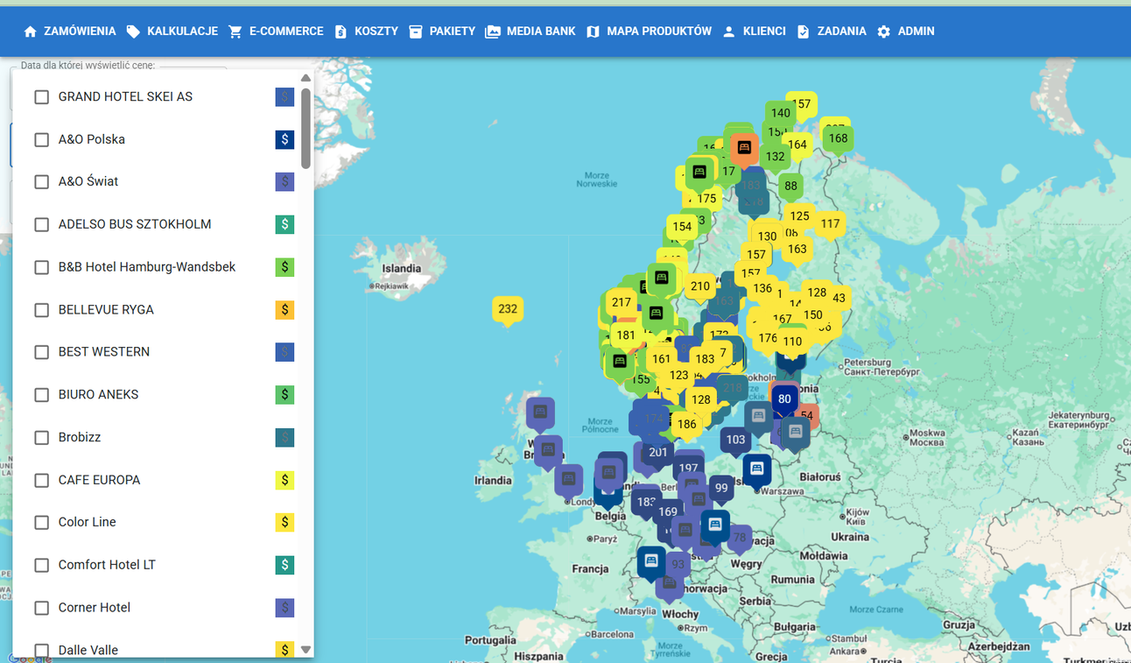
Wsparcie Twojej sprzedaży

Slide 12

Wsparcie realizacji
Szkolenia Twojego zespołu
Dokumenty odprawy
online
Szkolenia kierunkowe
pilotów wycieczek

Slide 13


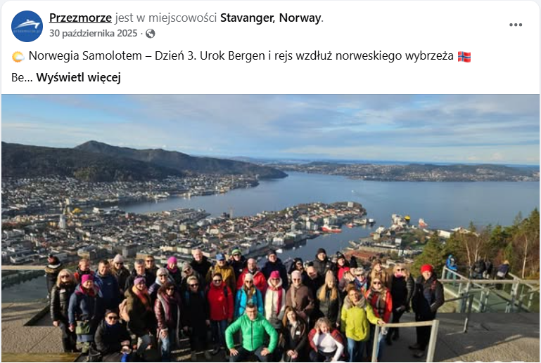

Wsparcie planowania i realizacji

Slide 14
Jak działamy ?
Dostarczamy organizatorom turystyki kluczowe usługi
Połączenia promowe
Atrakcje turystyczne
na Morzu Bałtyckim i Morzu Północnym
Możesz u nas zamówić największe atrakcje w popularnych destynacjach w Norwegii
Zakwaterowanie
Polityka jednego okienka
Współpracujemy z hotelami w Europie
Oszczędzaj czas zamawiając świadczenia poprzez nasz system rezerwacji
Bilety lotnicze
Odpowiedzialne kontraktowanie
W roku 2026 ściśle współpracujemy z PLLLOT
Znamy rynek touroperatorski od kuchni i dbamy o rzetelność naszej pracy

Slide 15
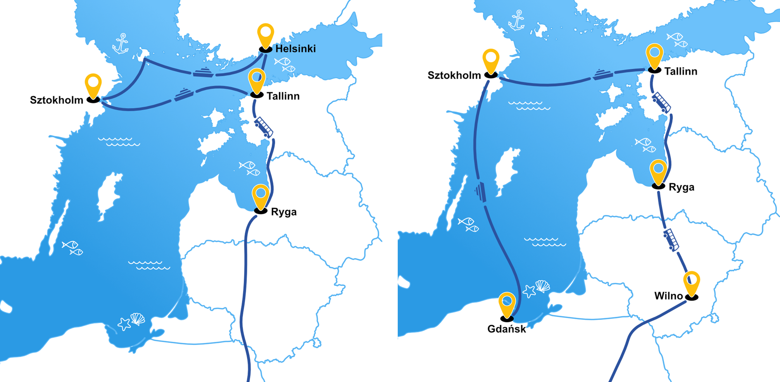

Slide 16
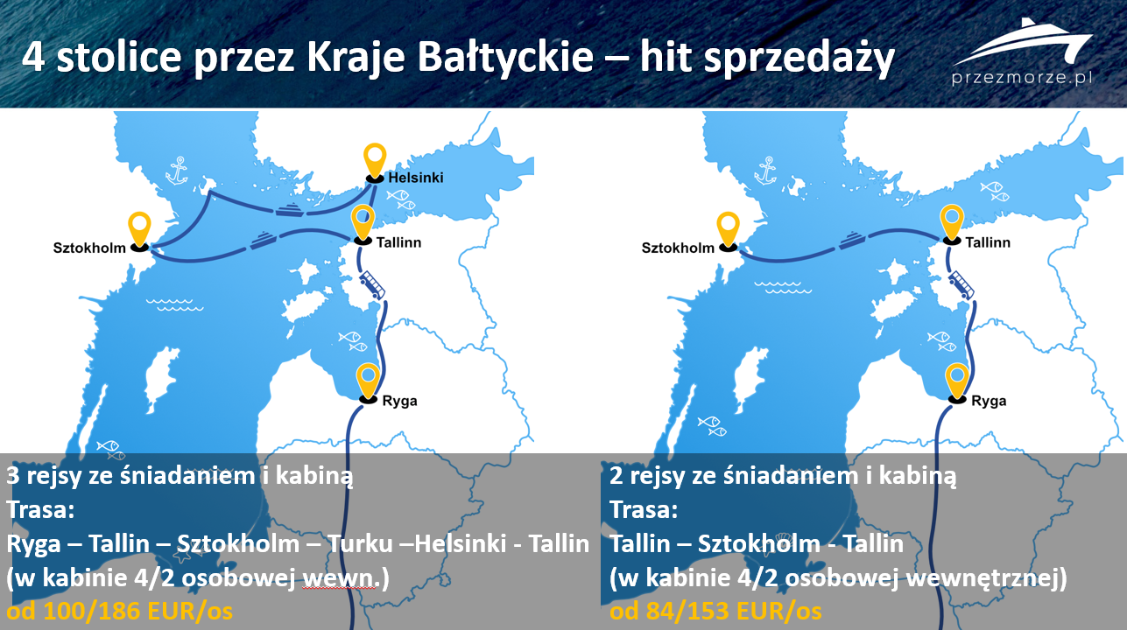

Slide 17
CENA ZA OSOBĘ – od 225 EUR
CENA ZA OSOBĘ – od 395 EUR
GRUPA SZKOLNA
GRUPA OSÓB DOROSŁYCH
  1 NOCLEG W HOTELU
  3 NOCLEGI W KABINACH 4 OS.WEWNĘTRZYNYCH
  4 ŚNIADANIA BUFETOWE
  4 OBIADOKOLACJE BUFETOWE
  OPŁATA CO2
  1 NOCLEG W HOTELU
  3 NOCLEGI W KABINACH 2 OS.WEWNĘTRZYNYCH
  4 ŚNIADANIA BUFETOWE
  4 OBIADOKOLACJE BUFETOWE
  OPŁATA CO2

Slide 18
CENA ZA OSOBĘ – od 220 EUR
CENA ZA OSOBĘ – od 380 EUR
GRUPA OSÓB DOROSŁYCH
GRUPA SZKOLNA
  PRZEZMORZE= 220 EUR X 4,2 ZŁ= 925 ZŁ
  PILOT 5000ZŁ/50 OS.= 100 ZŁ
  TFG/TFP/UBEZP 50 ZŁ
  AUTOKAR 2700 KM X 11 ZŁ= 30000 ZŁ/50 OS.= 600 ZŁ
  KABINA I POSIŁKI NAUCZYCIELE I CZĘŚĆ ZAŁOGI= 5000 zł/50 os.= 100 zł
  SUMA: 1775 ZŁ + MARŻA
  PRZEZMORZE= 380 EUR X 4,2 ZŁ= 1596 ZŁ
  PILOT 5000ZŁ/50 OS.= 100 ZŁ
  TFG/TFP/UBEZP 50 ZŁ
  AUTOKAR 2700 KM X 11 ZŁ= 30000 ZŁ/50 OS.= 600 ZŁ
  KABINA I POSIŁKI CZĘŚĆ ZAŁOGI= 600 EUR X 4,2 ZŁ= 2520 ZŁ/50 os.= 50 ZŁ
  SUMA: 2400 ZŁ + MARŻA

Slide 19
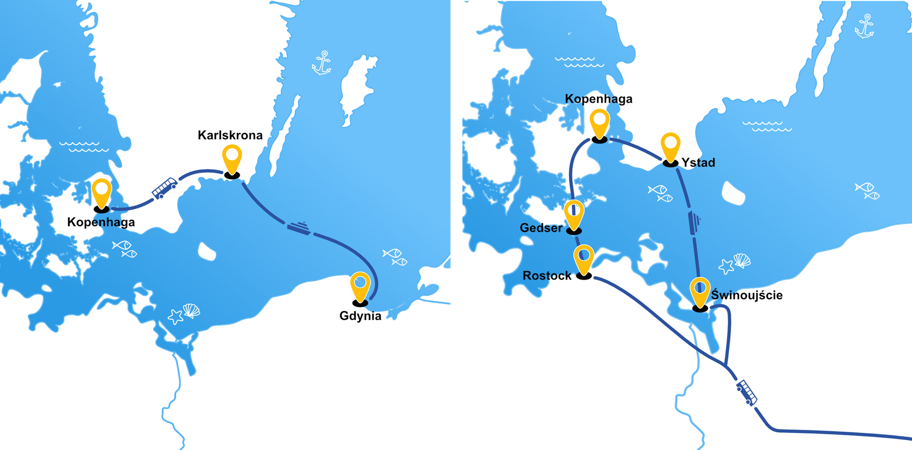

Slide 20
ŚWINOUJŚCIE – MALMO – KOPENHAGA – YSTAD - MALMO
GRUPA SZKOLNA
GRUPA OSÓB DOROSŁYCH
CENA ZA OSOBĘ – od 210 EUR
CENA ZA OSOBĘ – od 285 EUR
  2 NOCLEGI W KABINACH 4 OS.WEWNĘTRZYNYCH
  1 NOCLEG W KOPENHADZE W POKOJU WIELOOSOBOWYM W OBIEKCIE SIECI HOTELI I HOSTELI A&O
  3 ŚNIADANIA
  3 OBIADOKOLACJE
  OPŁATA CO2
  2 NOCLEGI W KABINACH 2 OS. WEWNĘTRZYNYCH
  1 NOCLEG W KOPNEHADZE W HOTELU SCANDIC LUB THON HOTEL
  3 ŚNIADANIA
  3 OBIADOKOLACJE
  OPŁATA Co2

Slide 21
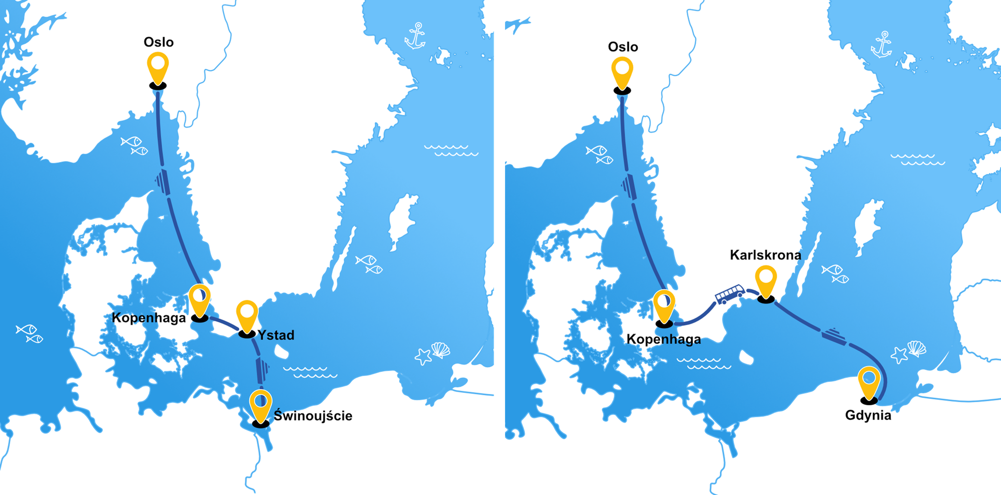

Slide 22
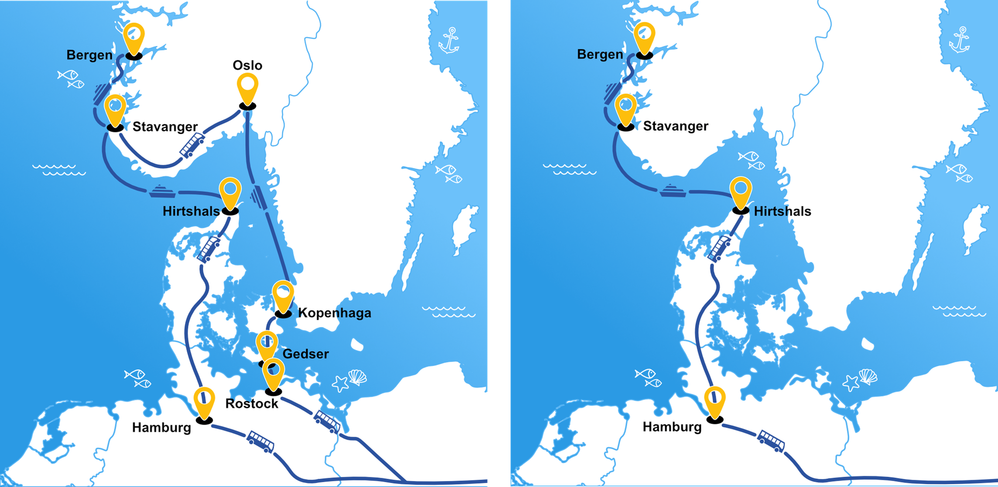

Slide 23
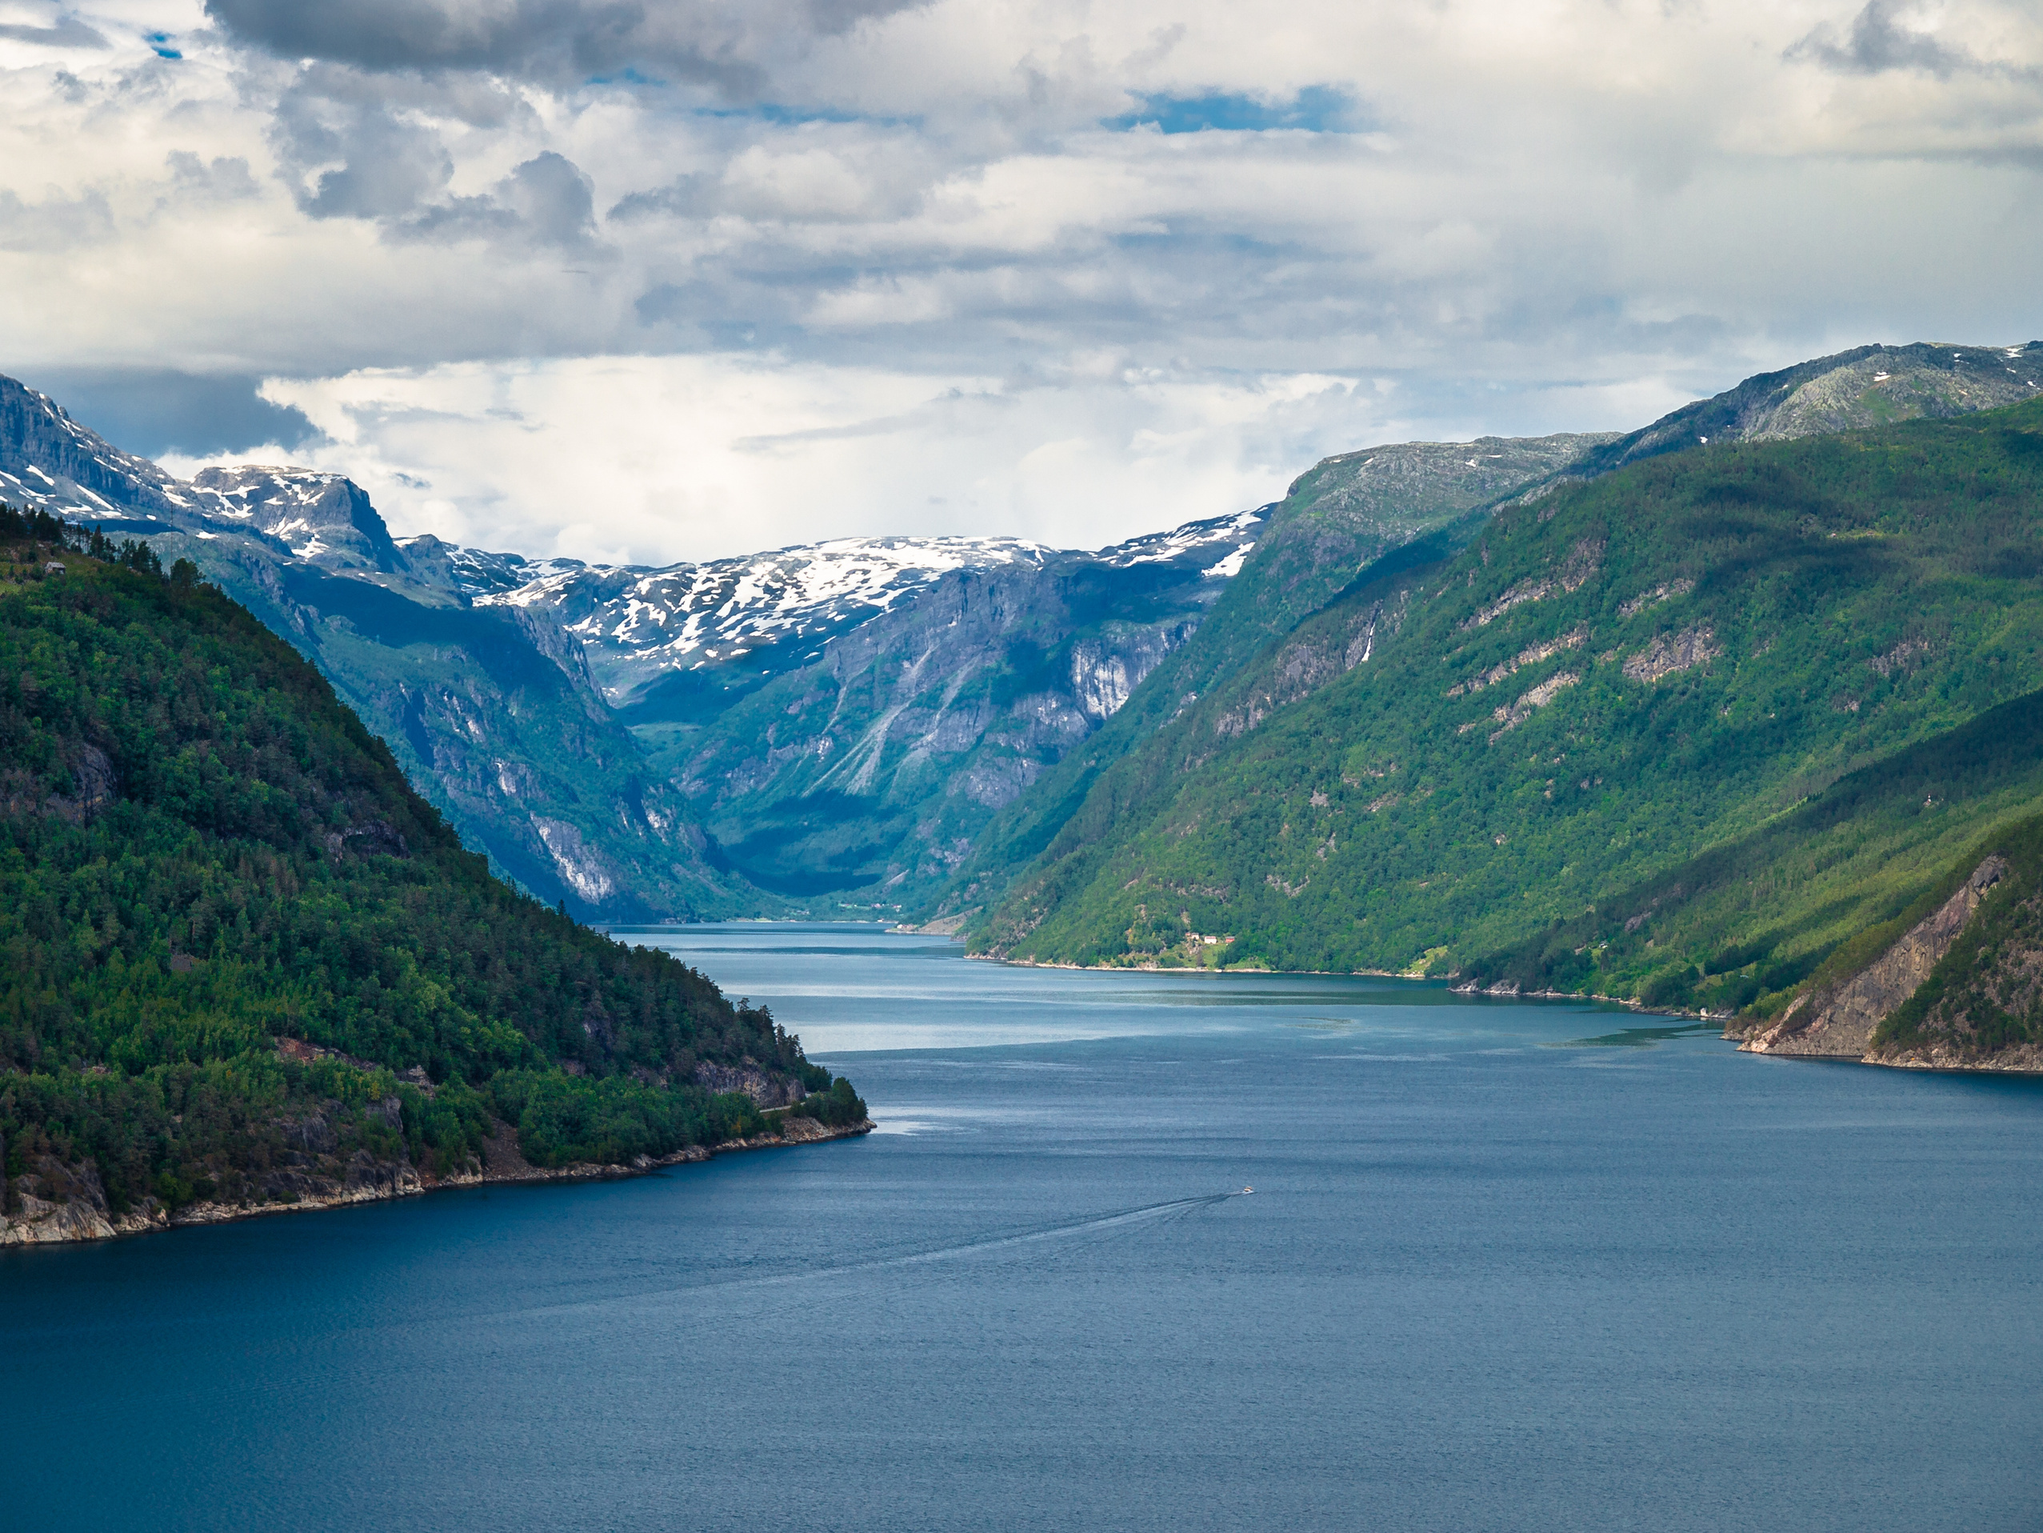
Nowy hit dla Twojego biura
Norwegia samolotem 2026

Slide 24

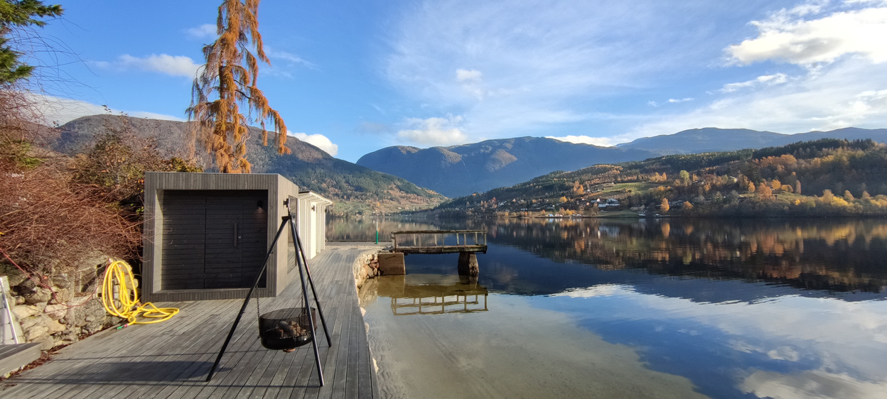

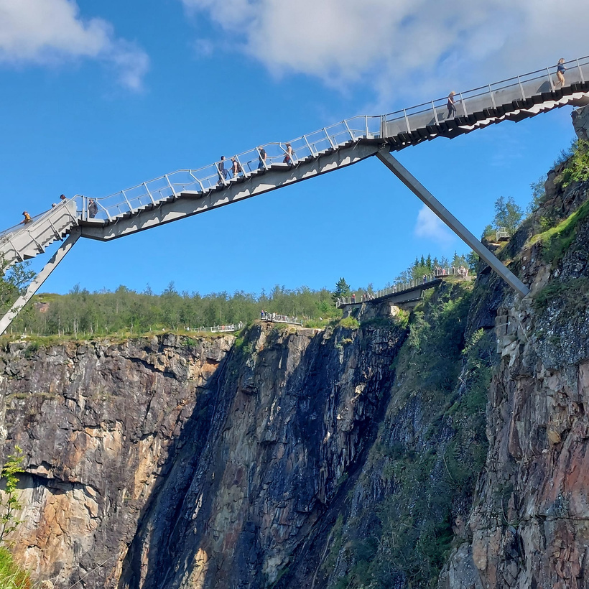
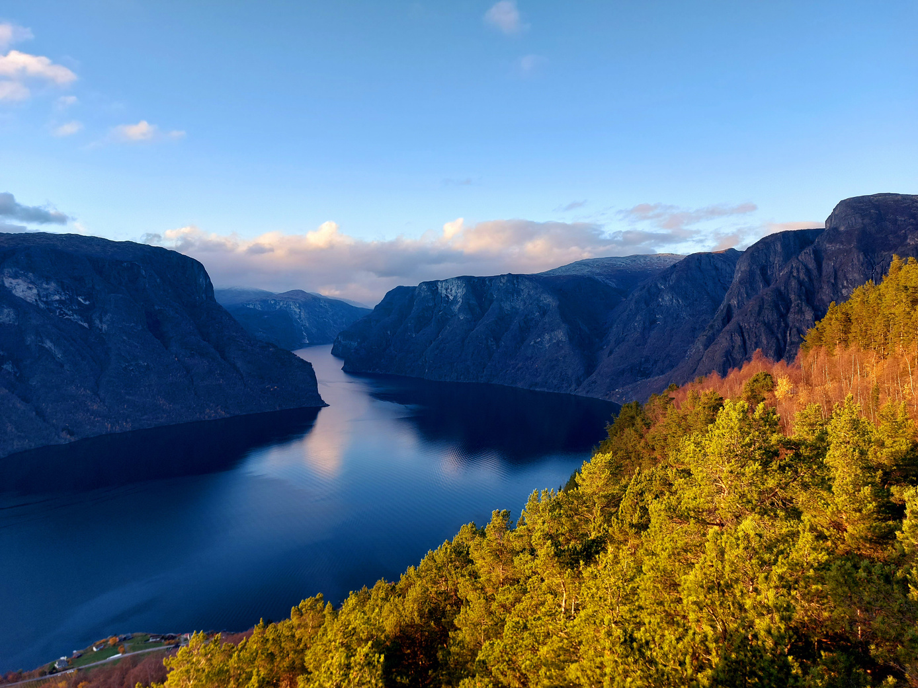
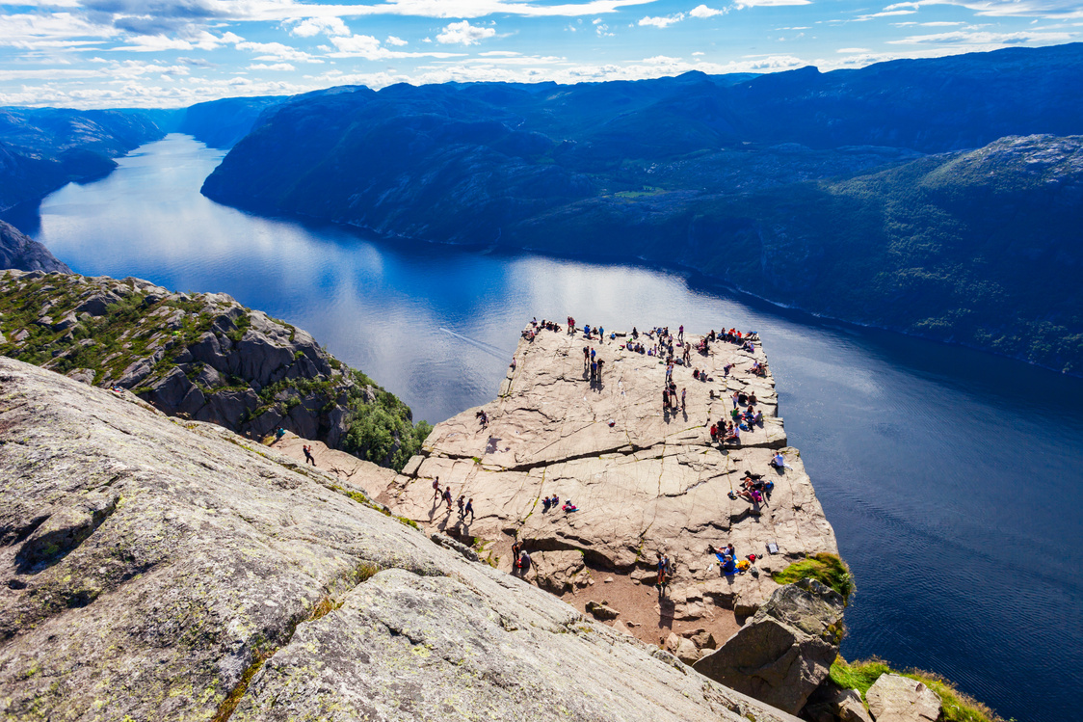
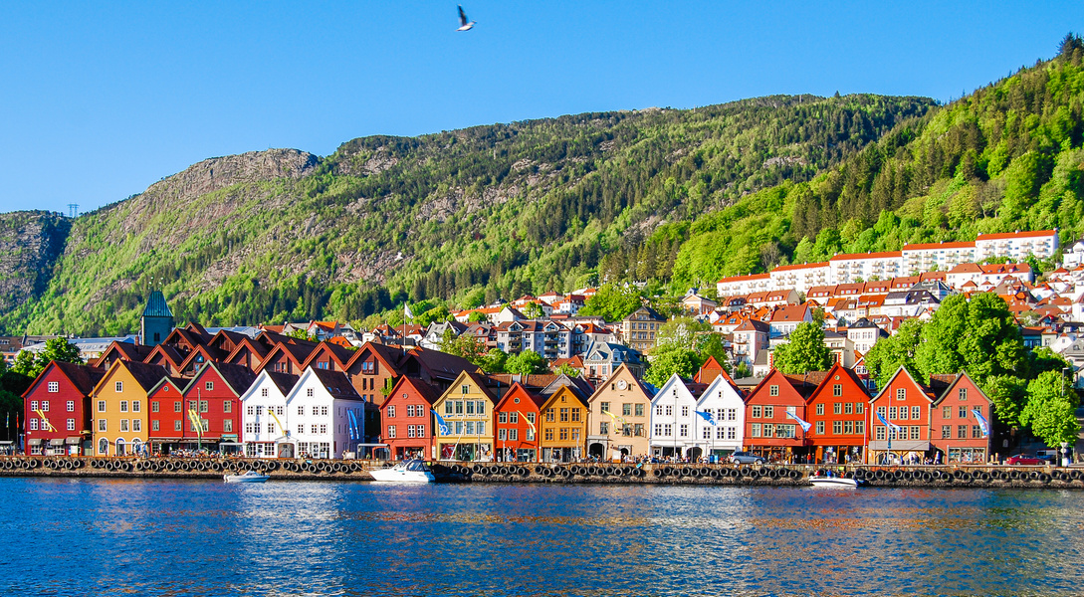
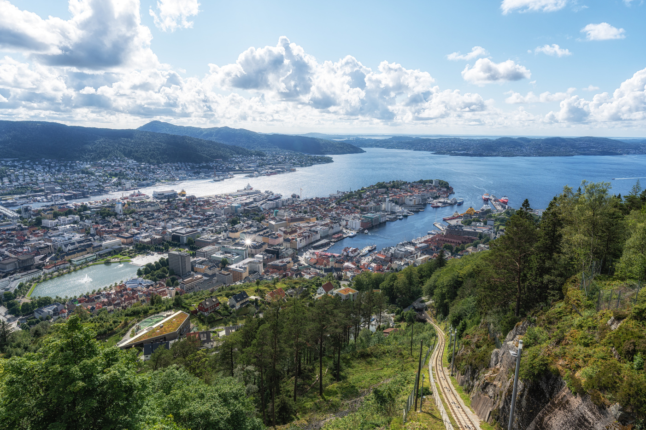
FAM TRIP
11-14.05.2026
ILE RAZY SŁYSZAŁEŚ:
"Norwegia brzmi świetnie,
ale 20 godzin autokarem
to za dużo"
❌ 20+ godzin w jedną stronę
❌ Zmęczeni klienci
❌ Utracone sprzedaże
7

Slide 25
NORWEGIA SAMOLOTEM 2026
✈️ 2 godziny lotu vs 20 godzin autokaru
🏔️ Oslo + fiordy w zasięgu
🏨 Komfortowe hotele w centrum
🚌 Transfery i wycieczki lokalne
2

Slide 26
PORÓWNANIE AUTOKAR VS SAMOLOT
CZAS PODRÓŻY:
Autokar: 20+ godzin | Samolot: 2 godziny
KOMFORT:
Autokar: Zmęczenie | Samolot: Wypoczęci klienci
ELASTYCZNOŚĆ:
Autokar: Sztywne terminy | Samolot: Cały rok
GRUPA DOCELOWA:
2
Autokar: Grupy Szkolne | Samolot: Wszystkie grupy

Slide 27
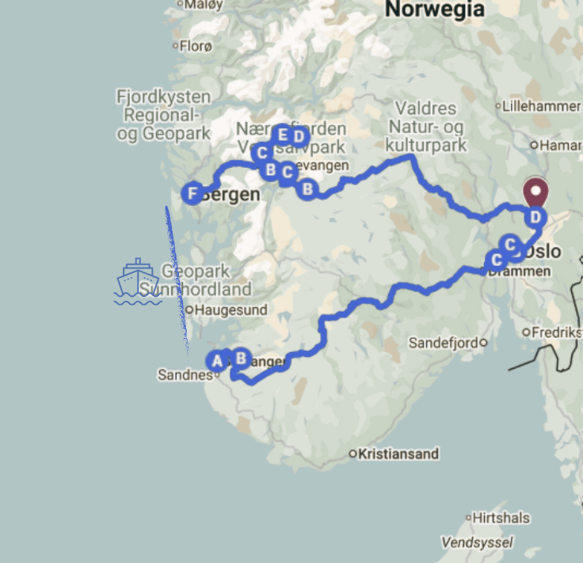
PAKIET 5 DNI
PON - PT
5 DNI niezapomnianej podróży
Musisz to sprawdzić!
Sprzeda się samo!
OSLO - baza wypadowa
↓
BERGEN - Flam + Nærøyfjord
↓
STAVANGER - fiordy + Preikestolen
↓
Powrót do Oslo
7

Slide 28
PEŁNE WSPARCIE DLA TWOJEGO BIURA
✅ Gotowe pakiety od 2026
✅ Materiały marketingowe
✅ Szkolenia dla zespołu
✅ Wsparcie w sprzedaży
✅ Obsługa logistyczna 24/7
\

Slide 29
PRAKTYCZNE INFORMACJE
LOTY Z MIAST:
Warszawa, Kraków, Gdańsk, Wrocław, Poznań ?
SEZONY:
Cały rok (najlepiej maj-wrzesień)
CENY:
900 EURO +
2

Slide 30
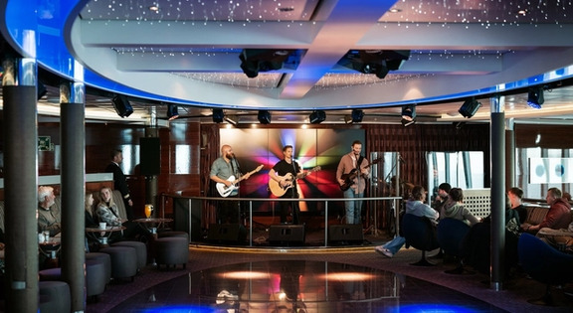

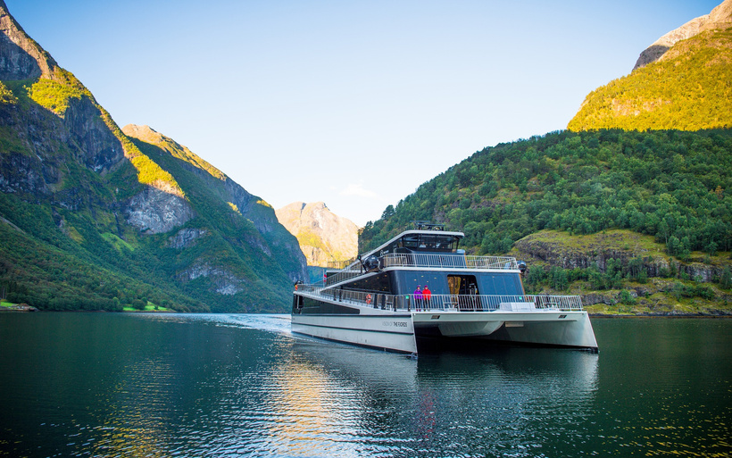
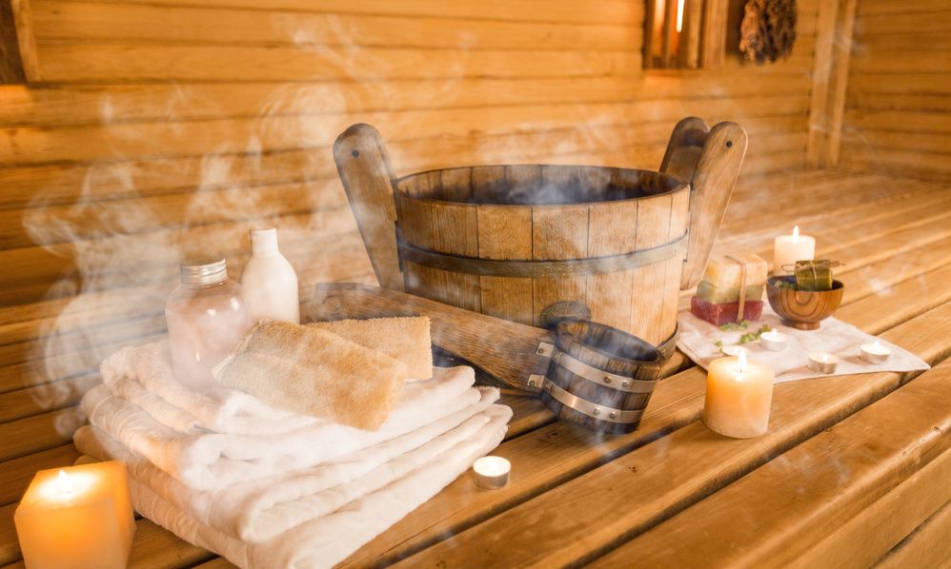
SENIORZY
KOMFORT
SPEŁNIJ MARZENIE O NORWEGII!
Dlaczego to idealna podróż dla Ciebie?
  Wygoda i bezpieczeństwo: Dopasowany program, komfortowe hotele, przeloty i transport.
  Niezapomniane widoki bez wysiłku: Podziwiaj piękno natury z najlepszych perspektyw.
  Bogactwo kultury i historii: Poznaj dziedzictwo Norwegii w spokojnym tempie.
  Dopracowane detale: Każdy dzień zaplanowany z myślą o relaksie i przyjemności.
Notes:
Nagłówek:
Wyróżnione punkty:
Pozwól sobie na niezwykłe wspomnienia!

Slide 31
SENIORZY
KOMFORT
Podróż po najpiękniejszych zakątkach Skandynawii
z myślą o Twoim komforcie!
  MAJESTATYCZNE FIORDY: Spokojne rejsy promem po wpisanych na listę UNESCO Nærøyfjorden i Aurlandsfjorden.
  KRAJOBRAZY HARDANGERVIDDA: Podziwiaj płaskowyż i potężny wodospad Vøringfossen z bezpiecznych platform widokowych.
  BERGEN: Urokliwy spacer po historycznej dzielnicy Bryggen i wjazd kolejką na Floyen.
  REJS FERRY NA PÓŁNOCNYM MORZU: Odprężający rejs widokowy z Bergen do Stavanger z kolacją bufetową All Inclusive!
  OSLO: Spacer po Parku Vigelanda i zwiedzanie najważniejszych punktów stolicy.
  OPCJA PREIKESTOLEN: Dla chętnych – rejs statkiem pod "Kazalnicę" (alternatywa dla trekkingu).
Notes:
Nagłówek:
Wyróżnione punkty:
Pozwól sobie na niezwykłe wspomnienia!

Slide 32
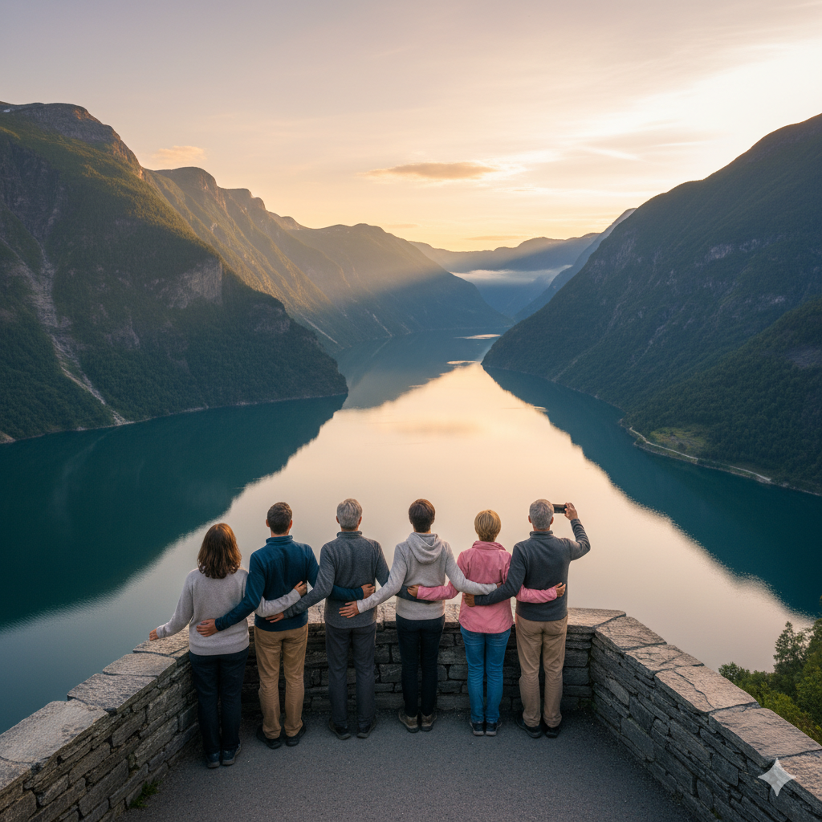
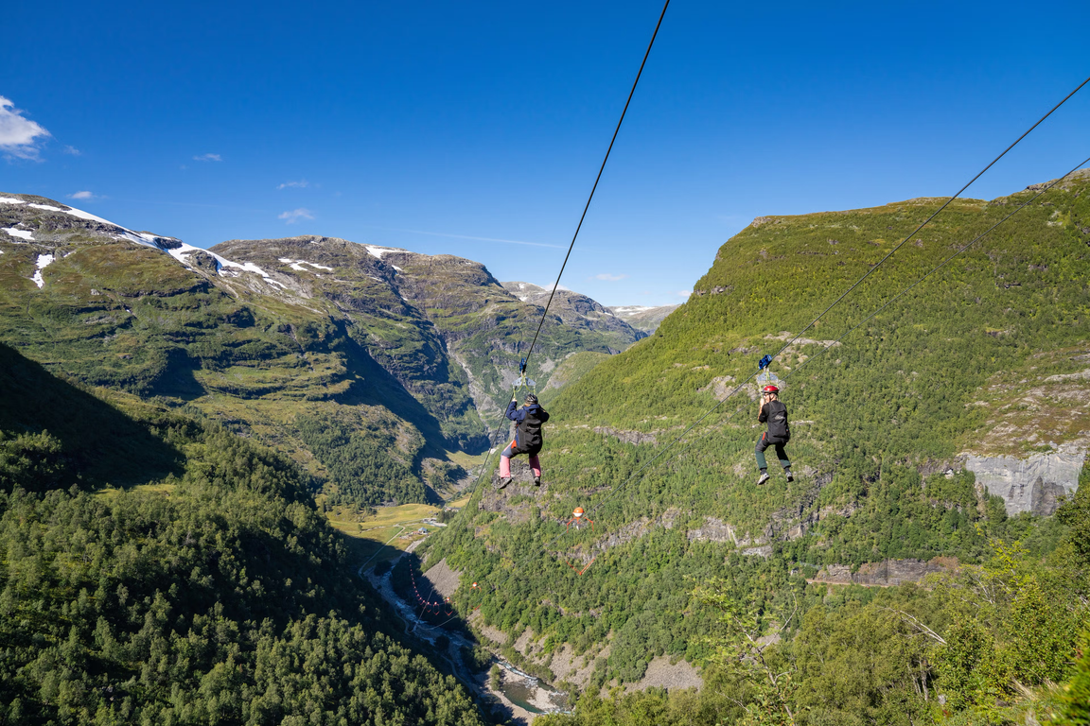
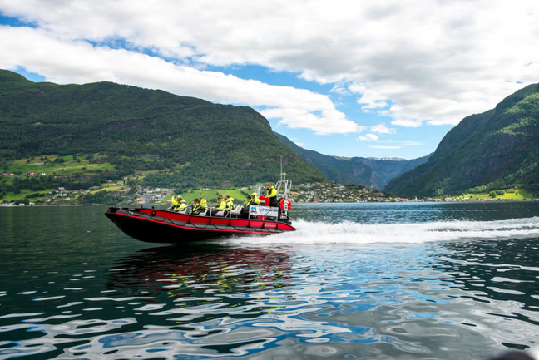
DOROŚLI
MAJESTAT FIORDÓW,
SERCE WIKINGÓW!
PRZYGODA
Dlaczego warto wybrać tę ofertę?
  Pełen Komfort: Pakiet samolot-hotel-atrakcje – my zajmujemy się wszystkim!
  Niezapomniane Widoki: Najpiękniejsze krajobrazy Norwegii w jednym programie.
  Bogactwo Doświadczeń: Od tętniących życiem miast po spokojne fiordy.
  Wartość Dodana: Rejsy, kolejki, spacery i pyszne jedzenie!
Notes:
Kompleksowa
Wyróżnione punkty:

Slide 33
DOROŚLI
PRZYGODA
Podróż do krainy zapierających dech w piersiach krajobrazów!
  OSLO: Nowoczesna stolica i Park Vigelanda.
  HARNAGERVIDDA: Spektakularny płaskowyż i wodospad Vøringfossen.
  FIORDY UNESCO: Niezapomniane rejsy po Nærøyfjorden i Aurlandsfjorden.
  BERGEN: Malownicza dzielnica Bryggen i wjazd na Floyen.
  PREIKESTOLEN: Wędrówka na legendarną "Kazalnicę" z widokiem na fiord Lysefjord.
  REJS DO STAVANGER: Komfortowy rejs Fjordline z kolacją bufetową All Inclusive!
Notes:
Kompleksowa
Wyróżnione punkty:

Slide 34

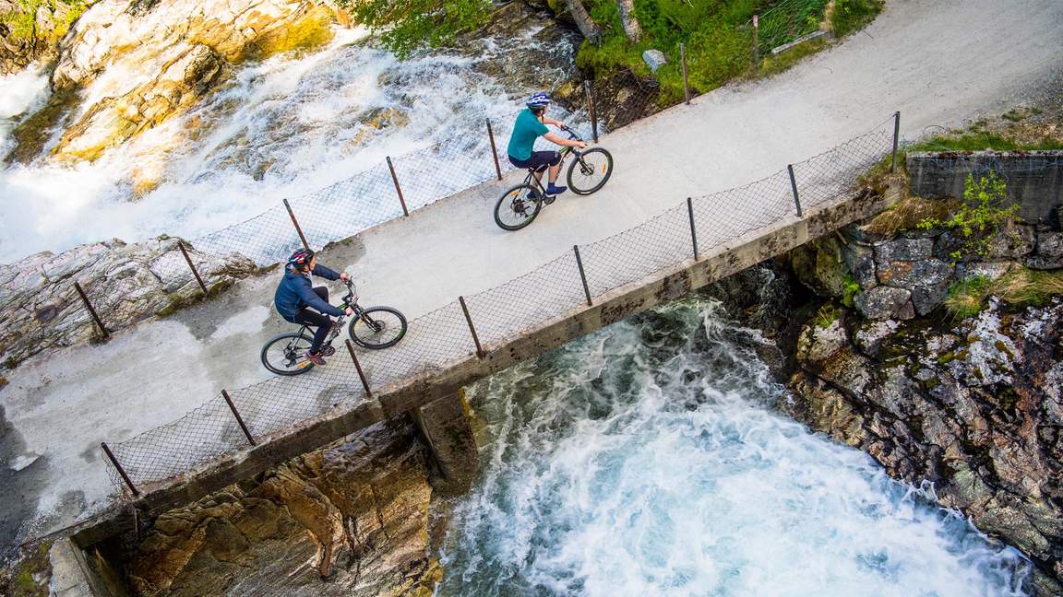
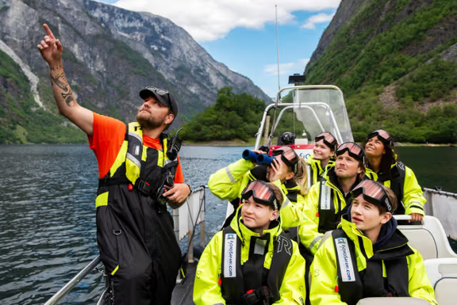
MŁODZIEŻ
PRZYGODA
ZAKOCHAĆ SIĘ W NORWEGII!
Dlaczego to HIT dla Twojej szkoły?
  Edukacja przez przygodę: Geografia, historia, kultura na żywo!
  Wspólne doświadczenia: Budowanie relacji i wspomnień na całe życie!
  Bezpieczeństwo i komfort: Kompleksowy pakiet, doświadczeni piloci, sprawdzone hotele.
  Aktywność i natura: Idealne połączenie nauki z ruchem na świeżym powietrzu.
Notes:
POŁUDNIOWA NORWEGIA – OSLO I FIORDY (5 DNI)
Nagłówek:
Niezapomniana wyprawa edukacyjno-przygodowa dla młodzieży!
Wyróżnione punkty:
ZAREZERWUJ JUŻ DZIŚ – LICZBA MIEJSC OGRANICZONA!

Slide 35
MŁODZIEŻ
PRZYGODA
Odkryj fiordy i legendarne Preikestolen!
  EKSTREMALNE WIDOKI: Stań na krawędzi Preikestolen – 604 m nad fiordem!
  FIORDY UNESCO: Rejs elektrycznym promem po najpiękniejszych fiordach świata (Nærøyfjord i Aurlandsfjord)!
  LEGENDARNA KOLEJKA FLÅMSBANA: Spektakularna podróż przez góry i wodospady!
  OSLO & BERGEN: Odkryj stolicę i klimatyczne miasto fiordów.
  VØRINGSFOSSEN: Poczuj moc spadającej wody!
Notes:
POŁUDNIOWA NORWEGIA – OSLO I FIORDY (5 DNI)
Nagłówek:
Niezapomniana wyprawa edukacyjno-przygodowa dla młodzieży!
Wyróżnione punkty:
ZAREZERWUJ JUŻ DZIŚ – LICZBA MIEJSC OGRANICZONA!

Slide 36
ELASTYCZNE PAKIETY
3-7 DNI
3 DNI: Oslo + jeden fiord
4 DNI: Oslo + Stavanger
5 DNI: Oslo + Stavanger + Bergen
7 DNI: Kompletna trasa + dodatkowe atrakcje
3 – 7 DNI Stavanger + fiordy + np. Bergen
Wszystkie z lotami i hotelami!
7

Slide 37
Norwegia
z Przezmorze.pl to proste

Slide 38
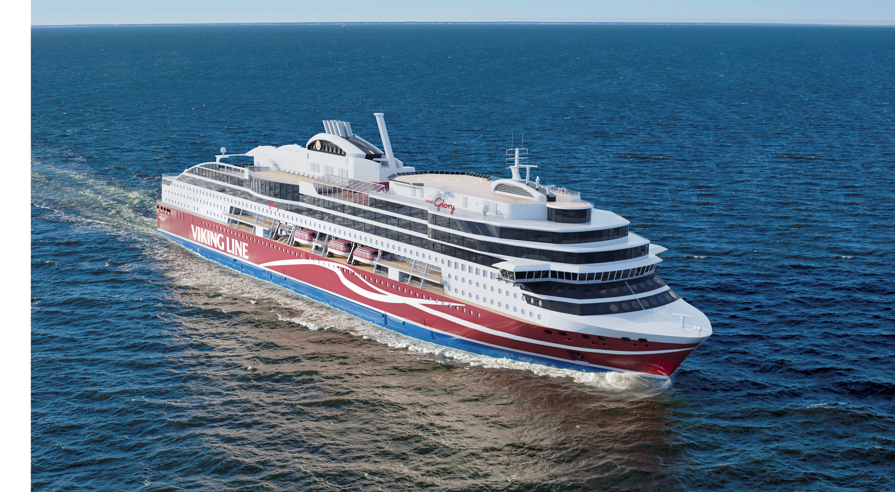

Hot News – bądź na bieżąco
https://kalendarium.przezmorze.pl/

